Slide 1

苏教版六年级语文上册第四单元
《青海高原一株柳》课件
灵宝市第一小学
何金平 高竹霞 李锦红 李瑾 张会丽 纪巧丽 索翠芳

Slide 2
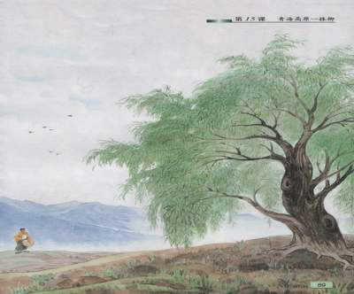
青海高原一株柳

Slide 3


我会想
“这是一株神奇的柳树,神奇到令我望而生畏的柳树,它伫立在青海高原上。”请问这株柳树神奇在哪里？作者为什么会对它产生望而生畏的感觉？

Slide 4


我会想
“命运给予它的几乎是九十九条死亡之路，它却在一线希望之中成就了一片绿阴。”这句话仅仅在写柳树吗？你从中得到什么启示呢？

Slide 5
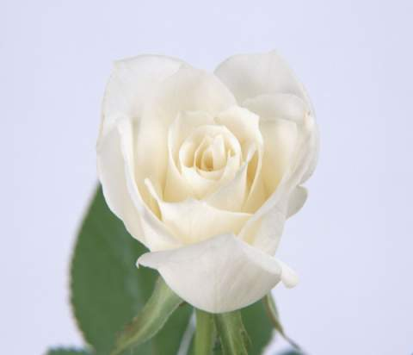
欢迎批评指导

